Slide 1




Slide 2
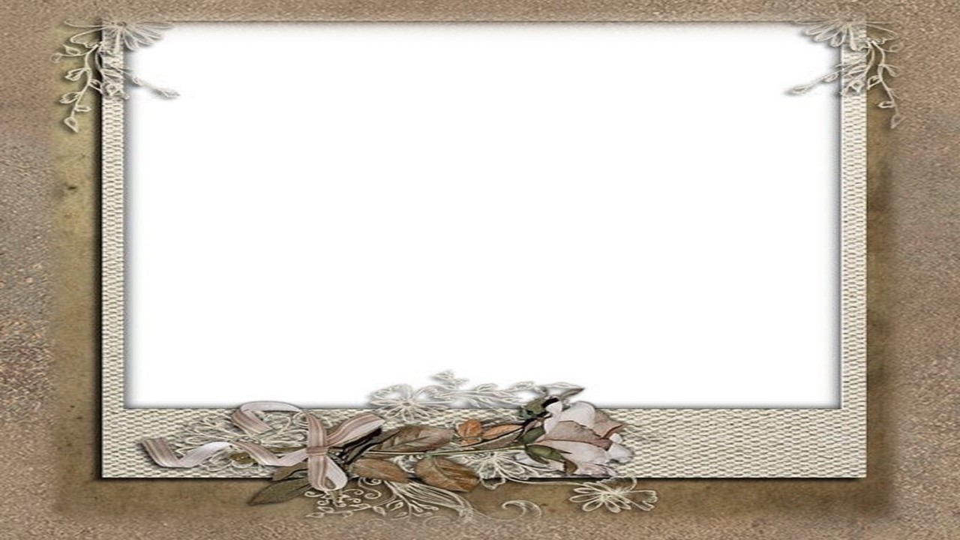
Quando me Ponho a Escrever
Jorge Humberto
03/07/2024

Slide 3



Slide 4
É como se eu saísse do meu pequeno universo
quando me ponho a escrever noutro tanto
que eu teço, profundo e imenso, reverso
de um outro mundo, que eu criei, entretanto.

Slide 5


Slide 6
Apaixonado e inusitado me parece este verso
inventado, de um talvez distraído canto
que de novo se reinventasse, e fosse o inverso
de tudo o que conheço, mas feliz, tanto e tanto.

Slide 7
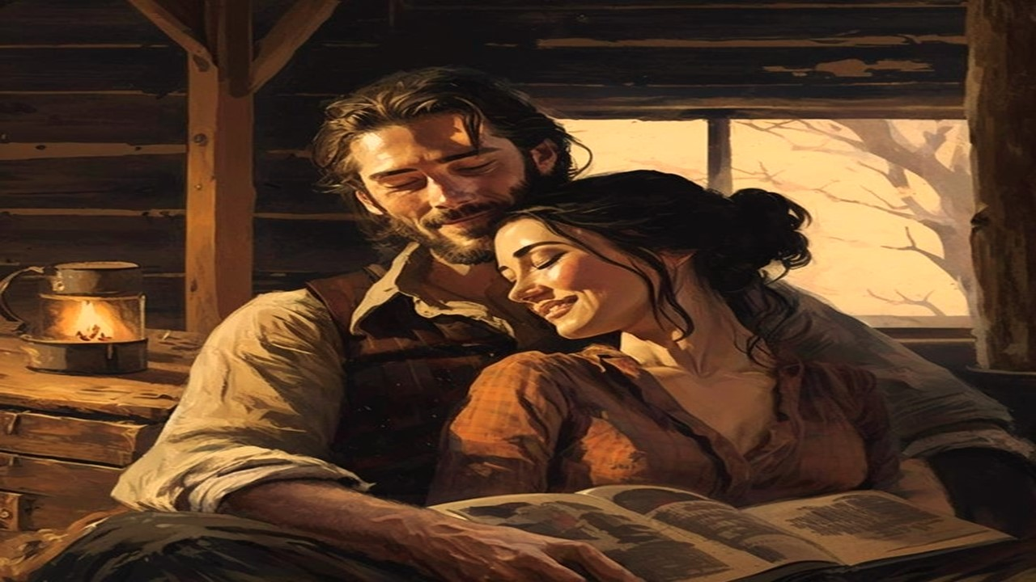

Slide 8
É como se lá fora assoprasse um nordestino vento,
de uma novíssima poesia, a qual só eu sei
com quais palavras, incrementadas no tempo,

Slide 9


Slide 10
foram propósito nascidas de um novo alento,
de tão enraizadas como à flor que eu plantei
quando me pus a escrever de fora para dentro.

Slide 11


Slide 12
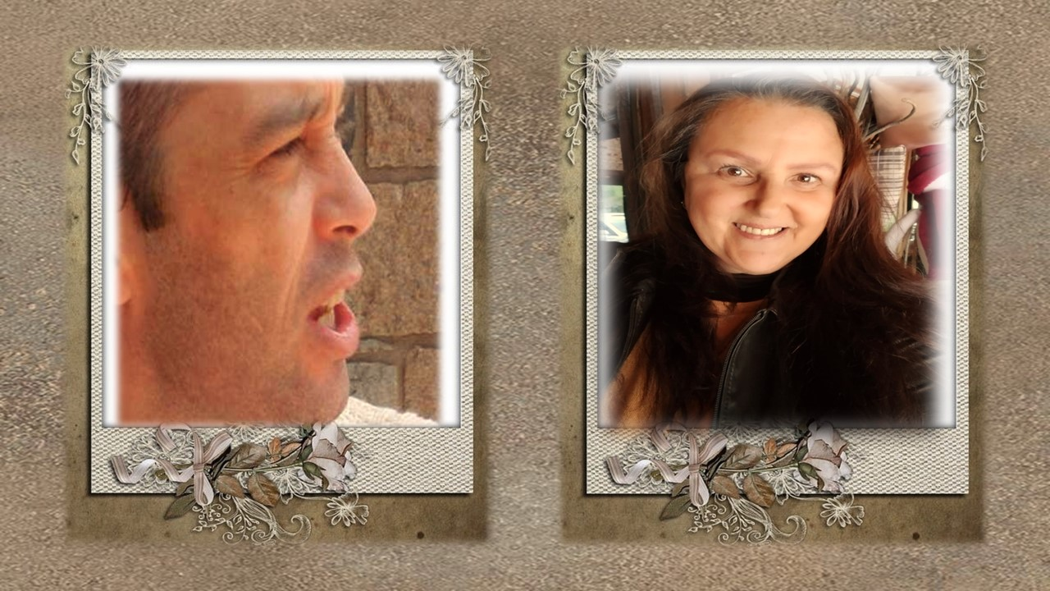
Jorge Humberto
Cléo Menegatt

Slide 13
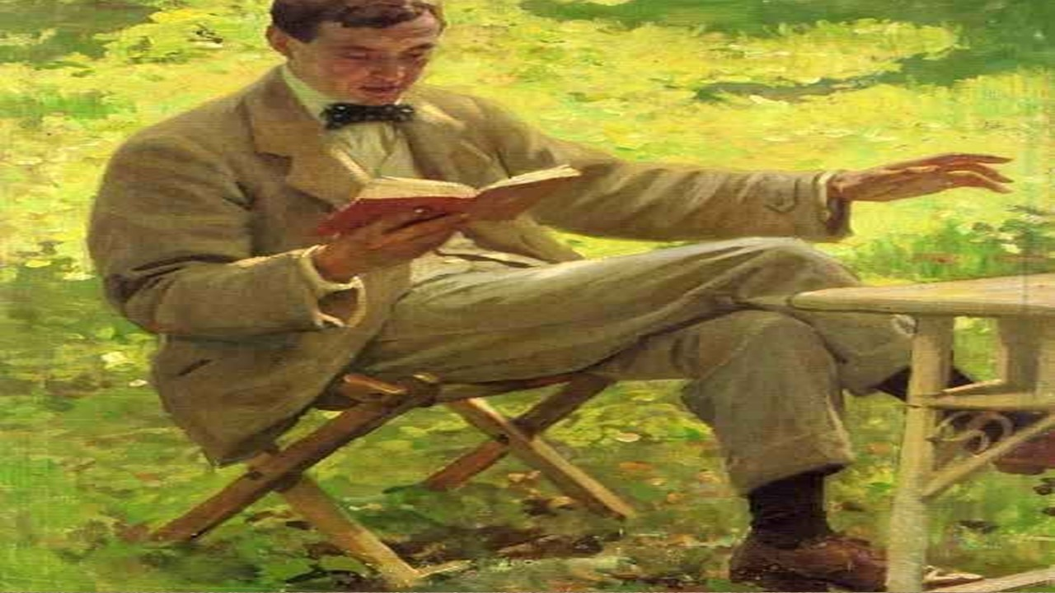

Slide 14
Imagens: Internet e Acervo Pessoal
Texto: Jorge Humberto
Música: Who Are You When Im Note Looking
http://www.sergrasan.com.br/cleoslides
Canal no Youtube:
http://www.youtube.com/c/CleoniceMenegattGoelzer
Criação, Formatação e Edição:
Cléo Menegatt

